Slide 1


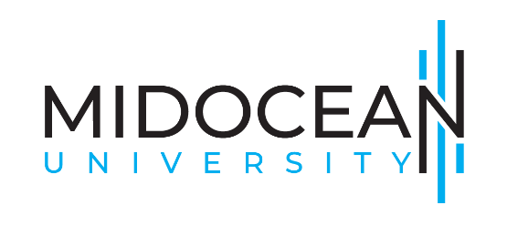
استراتيجيات الإعلان والتسويق
Lecture 6
MKT 211
إعداد
د.معتز نبيل
www.midocean.ae

Slide 2
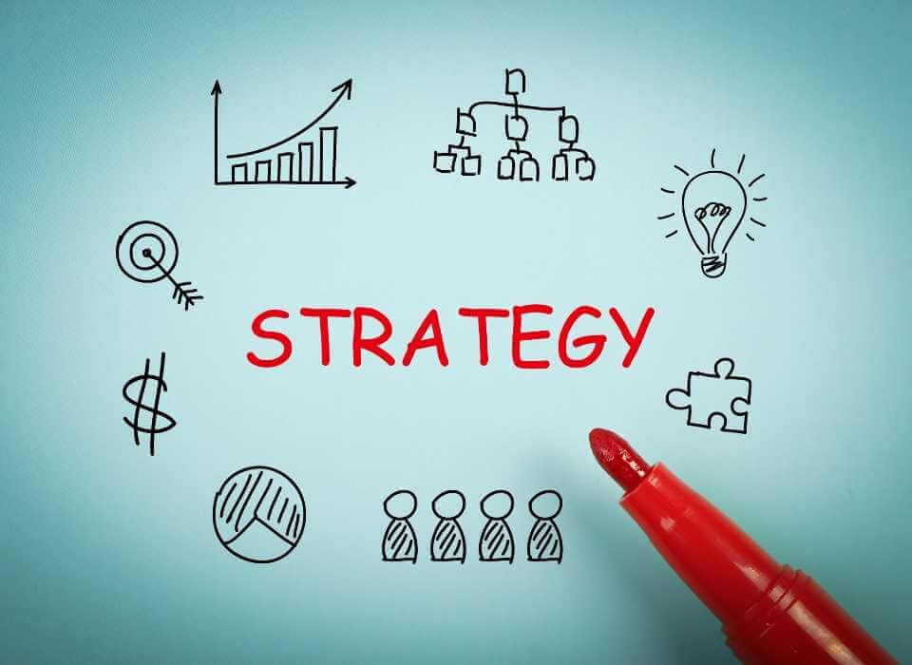
Lecture
استراتيجية التسويق الأخضرGreen Marketing) )
واستراتيجية التسويق بالأحداث الجارية(Trend Jacking)
6
www.midocean.ae

Slide 3
Lecture
محتويات المحاضرة
6
تمهيد.
ماهية مصطلح استراتيجية التسويق الأخضرGreen Marketing) ).
نشأة استراتيجية التسويق الأخضرGreen Marketing) ).
مميزات استراتيجية التسويق الأخضرGreen Marketing) ).
عيوب استراتيجية التسويق الأخضر(Green Marketing).
ماهية مصطلح التسويق بالأحداث الجاريةTrend Jacking Marketing) ).
مميزات استراتيجية التسويق بالأحداث الجاريةTrend Jacking Marketing) ).
عيوب استراتيجية التسويق بالأحداث الجارية Trend Jacking Marketing)).
خاتمة.
www.midocean.ae

Slide 4
Lecture
تمهيد
6
تهدف استراتيجية التسويق الأخضر إلى ترويج وبيع المنتجات أو الخدمات الصديقة للبيئة أو التي لها تأثير إيجابي على البيئة. وتتضمن دمج ممارسات الاستدامة في جميع جوانب المزيج التسويقي، بما في ذلك تطوير المنتجات والتسعير والتوزيع والترويج. حيث يهدف التسويق الأخضر إلى جذب المستهلكين المهتمين بالبيئة وتمييز عروض الشركة في السوق من خلال تسليط الضوء على سماتها الصديقة للبيئة.
لذلك تُعد هذه الاستراتيجية من الاستراتيجيات التسويقية التي تلقى اهتمام كبير من جانب المعلنين والشركات المعلنة للمنتجات التي يستهدفون تسويقها في السوق المراد التواجد فيها لأن بعد دراسة احتياجات ورغبات الجمهور المستهدف وجد أن هناك شريحة ليست قليلة من المستهلكين يستهدفون السلع الصديقة للبيئة.
www.midocean.ae

Slide 5
Lecture
تمهيد
6
كما تُعد استراتيجية التسويق بالأحداث الجاريةTrend Jacking هي استراتيجية تسويقية تتضمن الاستفادة من الاتجاهات الحالية أو الموضوعات واسعة الانتشار أو الأحداث الشائعة للترويج لعلامة تجارية أو منتج أو خدمة؛ من خلال الاستفادة من الأحداث الحالية حيث يمكن للشركات زيادة ظهورها، والتفاعل مع جمهورها المستهدف، والبقاء على صلة بالعالم الرقمي سريع الخطى.
www.midocean.ae

Slide 6

Lecture
ماهية مصطلح استراتيجية التسويق الأخضر (Green Marketing)
6
www.midocean.ae

Slide 7
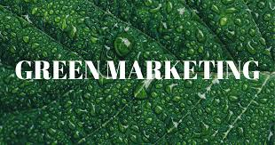
Lecture
ماهية مصطلح استراتيجية التسويق الأخضر (Green Marketing)
6
تشير استراتيجية التسويق الأخضر، والمعروفة أيضًا بالتسويق المستدام أو التسويق البيئي، إلى تطوير وترويج المنتجات أو الخدمات الصديقة للبيئة. حيث تركز هذه الإستراتيجية على إنشاء منتجات لها تأثير إيجابي على البيئة أو تلبي احتياجات المستهلكين الذين يعطون الأولوية للاستدامة.
www.midocean.ae

Slide 8
Lecture
ماهية مصطلح استراتيجية التسويق الأخضر (Green Marketing)
6
تهدف استراتيجيات التسويق الأخضر إلى تقليل المخاطرة البيئية للمنتجات، وتعزيز كفاءة الموارد، وتقليل النفايات والتلوث، وتلبية الطلب الاستهلاكي المتزايد على المنتجات المسؤولة بيئيًا. حيث يمكن للشركات التي تنفذ استراتيجيات التسويق الأخضر تسليط الضوء على الميزات الصديقة للبيئة لمنتجاتها، أو استخدام التغليف المستدام، أو تعزيز كفاءة الطاقة، أو دعم القضايا البيئية.
www.midocean.ae

Slide 9
Lecture
ماهية مصطلح استراتيجية التسويق الأخضر (Green Marketing)
6
لذلك تهدف استراتيجيات التسويق الأخضر إلى جذب المستهلكين المهتمين بالبيئة، وتمييز المنتجات في السوق، والمساهمة في مستقبل أكثر استدامة.
لذلك تُعد هذه الاستراتيجية من الاستراتيجيات التسويقية التى تلقى اهتمام كبير من جانب المعلنين والشركات المعلنة للمنتجات التى يستهدفون تسويقها .
www.midocean.ae

Slide 10
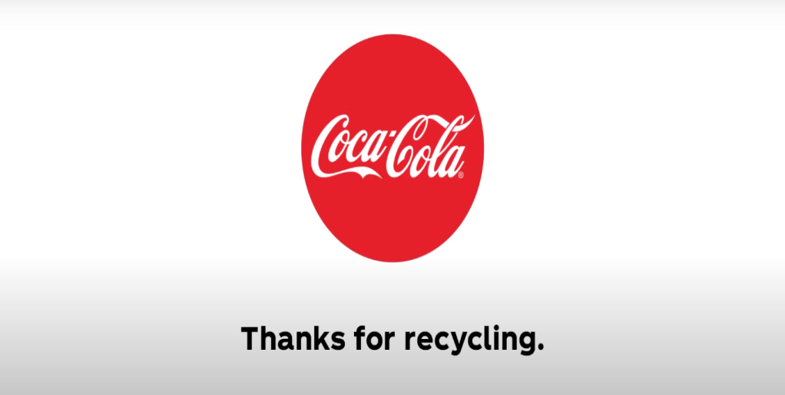
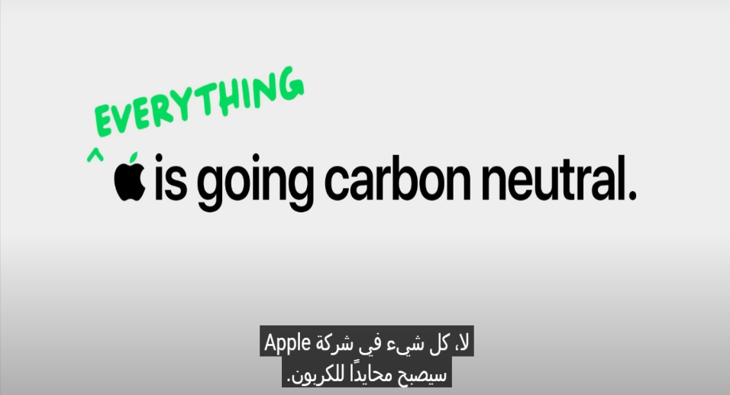
Lecture
ماهية مصطلح استراتيجية التسويق الأخضر (Green Marketing)
6
أمثلة عملية عن استراتيجية التسويق الأخضر Green Marketing)) :
إعلان شركة كوكاكولا للتسويق الأخضر
استراتيجية التسويق الأخضر لشركة Apple
https://www.youtube.com/watch?v=0Crpab4WWic
https://www.youtube.com/watch?v=66XwG1CLHuU
www.midocean.ae

Slide 11
Lecture
نشأة استراتيجية التسويق الأخضر (Green Marketing)
6
www.midocean.ae

Slide 12
Lecture
نشأة استراتيجية التسويق الأخضر (Green Marketing)
6
تاريخيًا، تطورت استراتيجيات التسويق الأخضر استجابةً للمخاوف البيئية المتزايدة وطلب المستهلكين على المنتجات المستدامة. وفيما يلي لمحة موجزة عن التطور التاريخي لاستراتيجيات التسويق الأخضر:
شكلت السبعينيات بداية الحركة البيئية، مع أحداث مثل يوم الأرض لرفع مستوى الوعي حول القضايا البيئية. بدأت الشركات في النظر في الأثر البيئي لمنتجاتها وعملياتها.
www.midocean.ae

Slide 13
Lecture
نشأة استراتيجية التسويق الأخضر (Green Marketing)
6
في الثمانينات، بدأت الشركات في تطوير منتجات صديقة للبيئة، مثل الورق المعاد تدويره والتغليف القابل للتحلل؛ حيث شهدت هذه الفترة ظهور أولى المنتجات الصديقة للبيئة.
في التسعينيات، كان هناك تحول نحو المسؤولية الاجتماعية للشركات CSR))، مع تبني الشركات الاستدامة في استراتيجيات أعمالها الشاملة. أصبح التسويق الأخضر أكثر اندماجًا في العلامات التجارية للشركات ورسائلها.
www.midocean.ae

Slide 14
Lecture
نشأة استراتيجية التسويق الأخضر (Green Marketing)
6
شهدت أوائل العقد الأول من القرن الحادي والعشرين زيادة في اللوائح والقوانين البيئية، مما أثر بشكل أكبر على الشركات لتبني الممارسات الخضراء. بدأت الشركات في الترويج لمبادراتها البيئية كجزء من استراتيجياتها التسويقية.
في العقد الماضي، أصبح التسويق الأخضر أكثر انتشارًا حيث أصبح المستهلكون أكثر وعيًا بالبيئة. قامت الشركات في مختلف الصناعات بدمج الاستدامة في منتجاتها وخدماتها وحملاتها التسويقية.
www.midocean.ae

Slide 15
Lecture
نشأة استراتيجية التسويق الأخضر (Green Marketing)
6
اليوم أصبح المستهلكون أكثر حذرًا ويطلبون إثباتًا للادعاءات البيئية للشركة، مما يؤدي إلى ظهور الشهادات والعلامات التجارية التي تتحقق من استدامة المنتج.
www.midocean.ae

Slide 16
Lecture
مميزات استراتيجية التسويق الأخضر (Green Marketing)
6
www.midocean.ae

Slide 17
Lecture
مميزات استراتيجية التسويق الأخضر (Green Marketing)
6
مميزات استراتيجية التسويق الأخضر:
حماية البيئة: يشجع التسويق الأخضر على تطوير وترويج المنتجات الأقل ضرراً على البيئة. وهذا يساعد في الحد من التلوث، والحفاظ على الموارد الطبيعية، وتعزيز الاستدامة.
تعزيز صورة العلامة التجارية: يمكن أن يؤدي اعتماد ممارسات التسويق الأخضر إلى تعزيز صورة العلامة التجارية للشركة حيث يفضل المستهلكون بشكل متزايد العلامات التجارية التي تهتم بالبيئة؛ حيث يمكن أن يساعد في جذب المستهلكين المهتمين بالبيئة وبناء الولاء للعلامة التجارية.
www.midocean.ae

Slide 18
Lecture
مميزات استراتيجية التسويق الأخضر (Green Marketing)
6
الميزة التنافسية: يمكن للشركات التي تتبنى التسويق الأخضر أن تكتسب ميزة تنافسية في السوق من خلال تمييز نفسها عن المنافسين من خلال تبني هذه الاستراتيجية.
توفير التكاليف: غالبًا ما تؤدي استراتيجيات التسويق الأخضر إلى توفير التكاليف على المدى الطويل من خلال تقليل استهلاك الطاقة وتوليد النفايات والاعتماد على الموارد الشحيحة. ويمكن للشركات أيضًا الاستفادة من الحوافز الحكومية للمبادرات الصديقة للبيئة.
www.midocean.ae

Slide 19
Lecture
مميزات استراتيجية التسويق الأخضر (Green Marketing)
6
ثقة المستهلك: من خلال الترويج للمنتجات والممارسات الصديقة للبيئة، يمكن للشركات بناء الثقة مع المستهلكين الذين أصبحوا مهتمين بشكل متزايد بالقضايا البيئية؛ من حيث التواصل الشفاف حول جهود الاستدامة لذلك فأنه يمكن أن يعزز ثقة المستهلك وولائه.
الامتثال التنظيمي: يساعد التسويق الأخضر الشركات على التوافق مع اللوائح والتفويضات البيئية، مما يقلل من مخاطر العقوبات والمسائل القانونية المتعلقة بعدم الامتثال للمعايير البيئية.
www.midocean.ae

Slide 20
Lecture
مميزات استراتيجية التسويق الأخضر (Green Marketing)
6
مشاركة الموظفين: يمكن أن يؤدي تنفيذ استراتيجيات التسويق الأخضر إلى تحسين معنويات الموظفين ومشاركتهم، حيث يشعر الموظفون غالبًا بالفخر للعمل في شركة ملتزمة بالاستدامة والمسؤولية البيئية.
الابتكار والإبداع: إن تبني التسويق الأخضر يمكن أن يلهم الابتكار والإبداع داخل الشركة، مما يؤدي إلى تطوير منتجات وحلول جديدة صديقة للبيئة تلبي تفضيلات المستهلكين المتغيرة.
www.midocean.ae

Slide 21
Lecture
عيوب استراتيجية التسويق الأخضر (Green Marketing)
6
www.midocean.ae

Slide 22
Lecture
عيوب استراتيجية التسويق الأخضر(Green Marketing)
6
عيوب استراتيجية التسويق الأخضر تشمل:
تكاليف أعلى فى بداية الإنتاج : غالبًا ما يأتي إنتاج المنتجات الصديقة للبيئة بسعر أعلى بسبب التكاليف المرتبطة بالمصادر المستدامة والإنتاج وإصدار الشهادات.
أداء المنتج: قد تضحي المنتجات الصديقة للبيئة أحيانًا بالأداء أو المتانة لتحقيق أهداف الاستدامة؛ حيث يمكن أن تؤدي هذه المقايضة إلى ردع العملاء المحتملين الذين يبحثون عن منتجات عالية الجودة.
www.midocean.ae

Slide 23
Lecture
عيوب استراتيجية التسويق الأخضر(Green Marketing)
6
الحمل الزائد للتصور الأخضر: في سوق اليوم المشبع بالمنتجات والحملات الخضراء، يمكن أن يعاني المستهلكون من "الإرهاق الأخضر" ويصبحون غارقين في الرسائل البيئية المستمرة، مما يؤدي إلى عدم الارتباط بجهود التسويق الأخضر.
طلب المستهلك المحدود مهما توسعت السوق المستهدفة: لا يعطي جميع المستهلكين الأولوية للمخاوف البيئية عند اتخاذ قرارات الشراء. وهذا الطلب المحدود على المنتجات الخضراء يمكن أن يحد من حصة السوق وإمكانات النمو للشركات التي تركز فقط على التسويق الأخضر.
www.midocean.ae

Slide 24
Lecture
عيوب استراتيجية التسويق الأخضر(Green Marketing)
6
تحديات سلسلة التوريد: قد يكون ضمان استدامة سلسلة التوريد بأكملها، بدءًا من تحديد مصادر المواد الخام ووصولاً إلى التوزيع، أمرًا معقدًا. قد تواجه الشركات صعوبات في العثور على موردين صديقين للبيئة يتوافقون مع استراتيجية التسويق الأخضر الخاصة بهم.
www.midocean.ae

Slide 25
Lecture
عيوب استراتيجية التسويق الأخضر(Green Marketing)
6
على الرغم من هذه العيوب، لا يزال بإمكان الشركات إنشاء استراتيجيات تسويق خضراء ناجحة من خلال معالجة هذه التحديات بشكل فعال ودمج الاستدامة في أعمالها.
www.midocean.ae

Slide 26
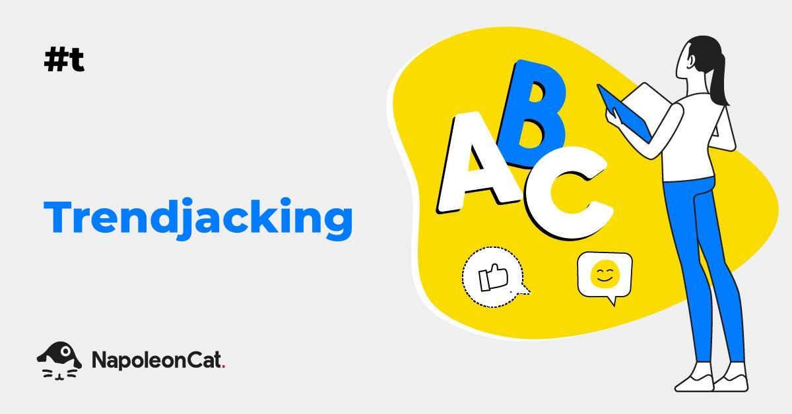
Lecture
ماهية مصطلح التسويق بالأحداث الجارية
(Trend Jacking Marketing)
6
www.midocean.ae

Slide 27
Lecture
ماهية مصطلح التسويق بالأحداث الجارية
(Trend Jacking Marketing)
6
تعد ميزة التسويق بالأحداث الجاريةTrend jacking بمثابة استراتيجية تسويقية ناجحة حيث تستفيد العلامات التجارية من الاتجاهات أو الموضوعات أو اللحظات الثقافية الحالية لتعزيز ظهورها ومشاركتها. ومن خلال موائمة جهودها التسويقية مع ما هو رائج حاليًا، تهدف الشركات إلى استخدام المحادثات الشائعة وجذب انتباه جمهور أوسع.
www.midocean.ae

Slide 28
Lecture
ماهية مصطلح التسويق بالأحداث الجارية
(Trend Jacking Marketing)
6
يتضمن الاتجاه السائد إنشاء محتوى ذي صلة وفي الوقت المناسب بسرعة ويرتبط بالموضوع أو الحدث الشائع بطريقة تلقي صدى لدى الجمهور؛ حيث يمكن القيام بذلك من خلال منشورات وسائل التواصل الاجتماعي، أو مقالات المدونات، أو مقاطع الفيديو، أو أي شكل آخر من أشكال المحتوى الذي يمكن إنتاجه ومشاركته بسرعة.
من المهم أن تتعامل العلامات التجارية بحذر مع مواكبة الاتجاه للتأكد من أن رسائلها أصلية وذات مصداقية وتضيف قيمة حقيقية إلى المحادثة. عند القيام بذلك بشكل جيد، يمكن أن يساعد "الاصطياد الاتجاهي" العلامات التجارية على إظهار مرونتها وإبداعها وأهميتها في السوق.
www.midocean.ae

Slide 29
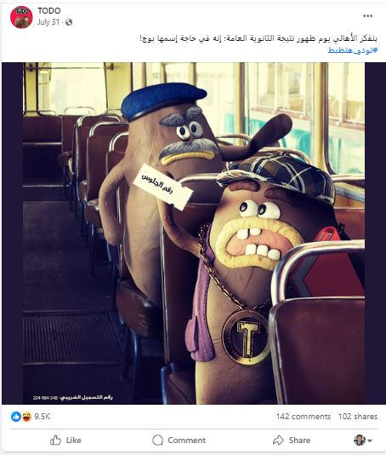
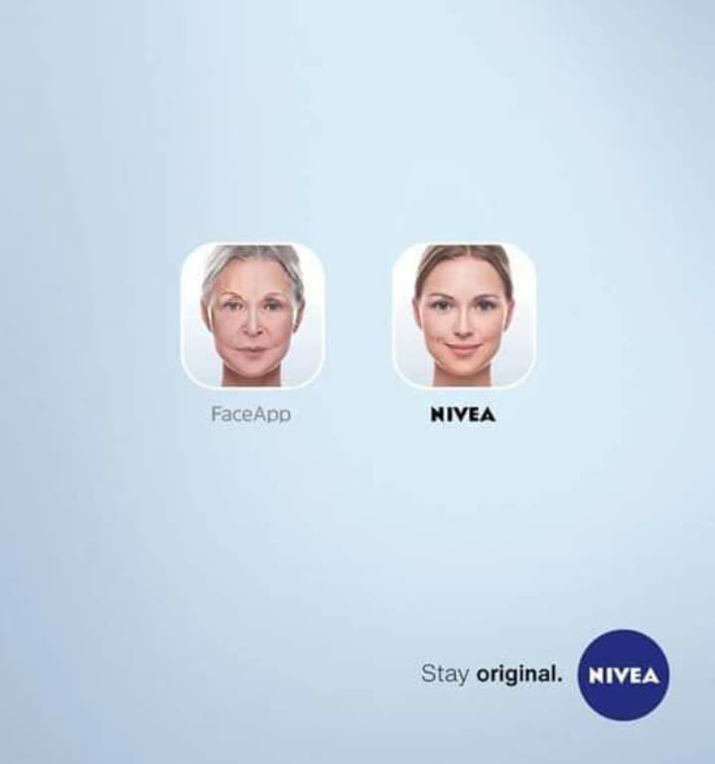
Lecture
ماهية مصطلح التسويق بالأحداث الجارية
(Trend Jacking Marketing)
6
أمثلة عملية عن استراتيجية التسويق بالأحداث الجارية Trend Jacking)) :
إعلان شركة تودو للتسويق بالأحداث الجارية
إعلان شركة Nivea للتسويق بالأحداث الجارية
www.midocean.ae

Slide 30
Lecture
مميزات استراتيجية التسويق بالأحداث الجارية
(Trend Jacking Marketing)
6
www.midocean.ae

Slide 31
Lecture
مميزات استراتيجية التسويق بالأحداث الجارية
Trend Jacking Marketing))
6
تتضمن مميزات استراتيجية التسويق بالأحداث الجارية ما يلي:
التوقيت المناسب: يتطلب اختطاف الاتجاه تحديد الاتجاهات بسرعة والاستفادة منها قبل أن تتلاشى. فمن الأهمية أن تتصرف بسرعة لتظل ملائمًا وتلحق بموجة موضوع شائع.
إدارة المخاطر: في حين أن اختراق الحدث الجاري يمكن أن يحقق مكافآت عالية للمنشأة المعلنة عن المنتج أو الخدمة المعلن عنها من حيث كثرة الأحاديث والتسويق الشفهي عن العلامة التجارية.
www.midocean.ae

Slide 32
Lecture
مميزات استراتيجية التسويق بالأحداث الجارية
Trend Jacking Marketing))
6
الإبداع: غالبًا ما يتضمن استغلال الحدث التفكير خارج الصندوق والتوصل إلى طرق مبتكرة لربط الاتجاه بالعلامة التجارية. حيث يعد الإبداع أمرًا ضروريًا لإبراز المحتوى وجذب انتباه الأشخاص.
الأصالة: الأصالة أمر حيوي في التسويق بالاتجاه للحفاظ على مصداقية العلامة التجارية. يجب أن يبدو المحتوى حقيقيًا، بما يتماشى مع قيم العلامة التجارية.
www.midocean.ae

Slide 33
Lecture
مميزات استراتيجية التسويق بالأحداث الجارية
Trend Jacking Marketing))
6
المشاركة: تهدف استراتيجية الأحداث الجارية إلى التفاعل مع الجمهور من خلال محتوى مرتبط في الوقت المناسب. حيث يمكن أن يساعد التفاعل مع العملاء والمتابعين في تعزيز الوعي بالعلامة التجارية وظهورها.
المراقبة والقدرة على التكيف: يعد رصد الأحداث والاستعداد لتكييف استراتيجية التسويق بناءً على مشهد الحدث المتطور أمرًا بالغ الأهمية لنجاح الاتجاه. فالمرونة وخفة الحركة هي سمات مهمة في هذه الاستراتيجية.
www.midocean.ae

Slide 34
Lecture
مميزات استراتيجية التسويق بالأحداث الجارية
Trend Jacking Marketing))
6
إيجابية الحدث المستخدم: إن مفتاح نجاح استراتيجية التسويق بالأحداث الجارية هو التأكد من أن الاتجاه أو الموضوع الذي يتم الاستفادة منه وثيق الصلة بالعلامة التجارية أو المنتج أو الجمهور المستهدف؛ حيث يجب أن يكون المحتوى الذي تم إنشاؤه منطقيًا في سياق الاتجاه.
www.midocean.ae

Slide 35
Lecture
عيوب استراتيجية التسويق بالأحداث الجارية
(Trend Jacking Marketing)
6
www.midocean.ae

Slide 36
Lecture
عيوب استراتيجية التسويق بالأحداث الجارية
Trend Jacking Marketing))
6
عيوب استراتيجية التسويق بالأحداث الجارية Trend Jacking Marketing:
خطر رد الفعل العكسي: عند القفز على حدث ما، هناك خطر إساءة تفسير الاتجاه أو الإساءة إلى الجمهور، مما قد يؤدي إلى رد فعل عنيف والإضرار بسمعة العلامة التجارية.
تقلب الاتجاهات: يمكن أن تكون الاحداث غير متوقعة ومتغيرة باستمرار، مما يجعل من الصعب التنبؤ بأي منها سيلقى صدى لدى الجمهور وأيها سوف يتلاشى بسرعة.
www.midocean.ae

Slide 37
Lecture
عيوب استراتيجية التسويق بالأحداث الجارية
Trend Jacking Marketing))
6
التأثير على المدى القصير: الأحداث الهامة تأتي وتذهب بسرعة، وبالتالي فإن نجاح حملة استخدمت الحدث قد يكون قصير الأجل ولا يؤدي إلى ولاء للعلامة التجارية على المدى الطويل.
عدم الملائمة: قد لا تتوافق جميع الاتجاهات مع قيم العلامة التجارية أو رسالتها أو الجمهور المستهدف، مما يؤدي إلى الانفصال واحتمال فقدان المصداقية.
www.midocean.ae

Slide 38
Lecture
عيوب استراتيجية التسويق بالأحداث الجارية
Trend Jacking Marketing))
6
صعوبة التميز: مع انخراط العديد من العلامات التجارية في التسويق بالأحداث الجارية، قد يكون من الصعب التمييز وترك انطباع دائم بين المنافسين.
www.midocean.ae

Slide 39
Lecture
خاتمة
6
قدمت المحاضرة شرحً تفصيلياً لماهية استراتيجية التسويق الأخضرGreen Marketing))، مع عرض مزايا وعيوب هذه الاستراتيجية التسويقية مع كيفية تأثيرها على الجمهور المستهدف المراد الوصول إليه.
كما قدمت المحاضرة شرحً دقيقًا عن ماهية استراتيجية التسويق بالأحداث الجارية (Trend Jacking Marketing) مع عرض مزايا وعيوب الاستراتيجية لتوضيح مدى ملائمتها مع الجمهور المستهدف المراد من الشركة المعلنة لشراء السلعة أو الخدمة المعلن عنها بمساعدة الأحداث الإيجابية المستخدمة داخل الحملة الإعلانية المعلنة.
www.midocean.ae

Slide 40

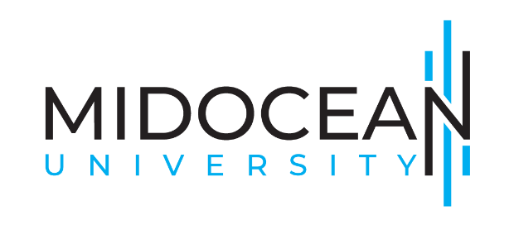

Thank You

